Slide 1
ロータリー情報研修会
２０１６～２０１７年度
国際ロータリー第2790地区
ガバナー補佐
地区研修委員会
地区ＲＬＩ小委員会
Notes:
皆様こんにちは
本日はご多用の中をガバナー補佐主催のロータリー情報研修会に参加下さり
ありがとうございます。
私は地区研修委員会の○○です。○○ＲＣ所属です。
今回このＰＰＴの解説を担当しますのでよろしくお願いたします。
ロータリー情報研修会の目的は、ロータリーを正しく理解し、ロータリーの考え
や哲学（生き様）を学び、家底や職場や地域社会において、また世界的な規
模において、ロータリー精神である「人のお役に立つこと」を願い、それを実践し
ていくことにあります。つまり本当のロータリー運動をとは何かを学ぶ（知る）こと
にあります。

Slide 2
ロータリーとは
ロータリークラブとは
・ポールハリスの生い立ち
・ロータリーの誕生と思想の確立
・ロータリーの違いの強さ
・ロータリーライフの心構え
・ロータリーからの贈りもの
Notes:
そのためにはロータリーとは何か、ロータリークラブとはなにか、ポール・ハリス
の生い立ちやロータリーの誕生、ロータリーの思想が芽生えとロータリーの特徴
（違い）がロータリーの強さになっていることを順に説明いたします。
さらに ロータリーライフの心構えについても触れて、ロータリーから授かる贈り
ものは沢山あることを知ってもらいたいと思います。

Slide 3
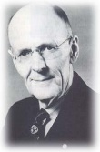
ロータリー創設者
ポールＰ・ハリス（弁護士）
１８６８年１月２３日 生
１９４７年１月２７日 没 ７８歳
ウィスコン州ラシーヌにて誕生
バーモント州ウォリングフォードにて厳格だが 優しい祖父母から
勤勉 実直 質素
な生活態度の影響を受ける
５ヶ年の放浪の旅にでる
豊富な体験 人脈 友人
Notes:
ポール・ハリスは１８６８年（明治元年）の生まれです。日本のロータリの創始者で
ある米山梅吉、小説家の夏目漱石も同じ年に生まれています。
ポール・ハリスは両親の浪費癖のために一家は離散し、ポールは父方の祖父母に
預けられました。ポールが３歳の時でありました。
祖父母は敬虔な新教徒であり、謹厳、実直な人で、生活は質素であるが、優しい人
であり、ポールはその祖父母の影響を受けて育ちました。緑濃きウォリングフォード
の田舎町で無邪気な腕白ぶりを発揮して幼少年時代を過しました。
アイオワ州立大学を卒業して５年間にわたり「放浪の旅」を続けて、農場で働いたり、
商科大学の講師やセールスマン、舞台俳優、家畜運搬船の火夫、新聞記者をしなが
ら資金を得て旅を続けました。ポールはいろんな体験から人間の実態を直視出来ま
した。この５年間の「放浪の旅」はポール・ハリスの人格形成に大きく影響を与えてい
ます。また後のロータリーの思想にも大きく反映されました。

Slide 4
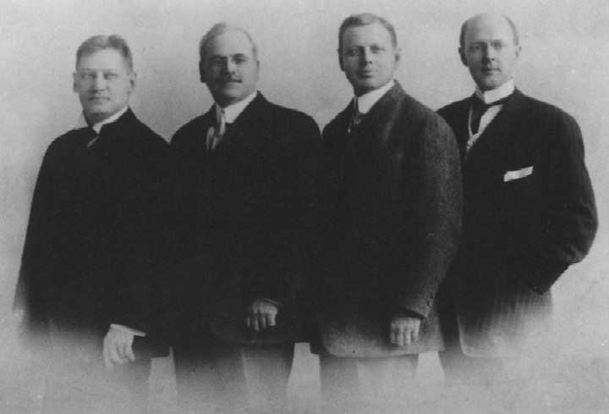
ロータリークラブの創設
1905年2月23日 最初の会合
最初のメンバー 右から
ポール・ハリス
（弁護士）
ハイラム・ショーリー
（仕立て屋）
シルベスター・シール
（石炭商）
ガスターバス・ローア
（鉱山技師））
Notes:
ポール・ハリスは、当時、新興都市であったシカゴを訪れた時、文明の発達と悪徳
が蔓延るが活気に満ちているシカゴに魅力を感じて、１８９６年にシカゴで弁護士業
を始めました。
都会のカサカサした生活、人間の冷たさと友のいない寂しさに、故郷のウォリング
フォードの生活を懐かしみ、友人と語り合って、社交クラブを設立しました。
ポール・ハリス、 ハイラム・ショーリ―、 シルベスター・シール、 ガスターバス・
ローアが１９０５年２月２３日にシカゴのユニティビルの７階で初めての会合もったの
であります。これがロータリーの最初の会合といわれ、この日がロータリーの創立記
念日になっています。

Slide 5
ロータリーの思想の確立
社交クラブとして発足 ポール・ハリス３８歳
クラブは相互扶助と親睦を目的とした
一業種一名である
閉鎖的で自己の利益のための仲良しクラブ
では長続きしない 世ため人のためになら
らなければならないと 忠告され
第三の目的を加える
Notes:
１９０５年２月２３日に創設した社交クラブは、後にロータリークラブと名付けました
本音で話せるには異業種同士の集まりでなければならないとし、職業分類の考え
とメンバーだけの互恵取引と、そのもとになる親睦を目的とした。
弁理士であったドナルド・カーター（社会奉仕の父）は入会の誘いにたいして、自分
たちの利益だけを目的とする閉鎖的なクラブでは将来性がないと断られたこと
から、ポールハリスは深く反省し、親睦、奉仕に続く第三の目的を追加しました。

Slide 6
シカゴロータリークラブの目的
１．会員の事業の利益の増大
２．社交クラブに付随する親睦
後に第３の項目を追加
３．シカゴ最大の利益を推進、及び市民の
誇りと忠誠とを市民の間に拡めること
地域社会への貢献 公衆トイレ
Notes:
三番目に付け加えた目的は 「シカゴ最大の利益を推進し、シカゴ市民の誇りと忠
誠心を、市民の間に広めること」でした。いわゆる地域社会への奉仕活動である社
会奉仕活動を追加したのであります。
二年間におよぶ公衆トイレ設置の運動の結果、市内に２か所に公衆トイレが設置
されました。
ロータリーの最初の社会奉仕活動であり、ロータリーの社会奉仕の原形となった
のであります。
資金を出すのでなく、シカゴ市役所に働き掛けて実現したのです。ロータリーの最
初の社会奉仕であります。

Slide 7
ロータリー思想のめばえ
１９１１年 第二回全米連合会 ポートランド大会
コリンズ： “Service above self” 「超我の奉仕」
「理念」 自分のことより 世のために行動する
シェルドン：“He profits most who serves best”
「実践原理」「最もよく奉仕する者、最も多く報いられる」
社会奉仕に関する決議２３－３４に通じている
ロータリーの標語とする
Notes:
第３の目的を付け加えたことにより、ロータリークラブは全米に拡がり、全米ロータ
リー連合会が結成されました。１９１１年第二回ポートランド大会においてミネアナポ
リスＲＣ初代会長フランク・Ｂ・コリンズが“、ロータリアンは Service,not self”
「奉仕だ、私利私欲でない」と提唱し、後に”Service above self” 「超我の奉仕」と書
き直しされました。
「ロータリアンは皆、自分のことより人のためになることを第１に しようではないか」と
してロータリーの標語となっています。
また同時にフレデリック・シェルドンが “He profits most who serves best “ 「最も
良く奉仕する者 最も多く報いられる」と話した時、会場から万雷の拍手をもってロー
タリーはその考えを受け入れました。
１９２３年の２３－３４の決議として二つの基本理念をロータリーの標語にしました。
前者を第１標語とし、後者を第２標語としたのです。

Slide 8
ロータリーの理念
・ロータリーの目的：1.クラブ奉仕 2.職業奉仕
3.社会奉仕 4.国際奉仕
・ロータリーの道徳的指標
「四つのテスト」1. 真実かどうか
2. みんなに公平か
3. 好意と友情を深めるか
4. みんなのためになるかどうか
・ロータリー行動規範
Notes:
この他、ロータリーでは４つのテストがあり、ロータリーの行動規範があります。
四つのテストはハーバート・テイラーがクラブアルミニューム会社の再建を頼まれた
時、社員の行動基準として考えたチエック項目です。
このテストを忠実に実行して見事に会社は再建できたのです。ハーバート・テイラー
はＲＩ会長の時、この四つのテストの版権をロータリーに譲りました。
１９２７年にはロータリーの目的として４項目の奉仕活動を決めています。
ロータリーは理念を掲げて、ロータリーの目的を推進したのであります。ロータリー
運動が思想であると云われる所以であります。
ロータリーの思想の根底には平等であることです。民族、宗教、国などの区別はな
く、すべての関係は対等（イーブン）であり、差別は一切ありません。
これは四つのテストにも色濃く表れています。

Slide 9
ロータリーの理念・思想は変わらない
変えてはならないロータリーの理念・思想は
ロータリーの特徴であり 強みである
だからロータリーの理念・思想を良く知り
身に付けなればならない
身に付けたら 家庭 職場 地域社会で
実践することが ロータリーの本道である
学んで実践する 実践しては学ぶ の
あくなき繰り返しがロータリー運動である
Notes:
このロータリーの理念・思想はこれからも変わることはなく、ロータリーの特徴であり、強
みであります。 他の団体との違いはここにあるのです。
だから私たちロータリアンは、ロータリ―の理念・思想よく理解し、身に付けなければなら
ないのです。
ロータリーの理念・思想をまず理解し、身に付けることが、世のため、人のためになる第
一歩です。そして、 クラブ・家庭・職場・地域社会において身に付けたロータリーの思想を
実際に行動に移していかなければならないのです。
学んでは実践し、実践しては学ぶ、このあくなき繰り返しが、ロータリー運動です。そこ
には、おのずと己の人間性をも磨かれてまいります。
ロータリアンは、ロータリーの理念、思想をしっかり身に付けることが最大の務めである
ということです。

Slide 10
ロータリーの思想・哲学
・国 民族 宗教による差別はない 全て平等で
あり 人と人との関係は 対等である団体である
・人間を大事にする団体である
・人間の尊厳を大事にする団体である
・人間の関係を大事にする団体である
・世のため人のためになる心を養う団体である
・世のために尽くす実践活動の団体である
・お互い切磋琢磨する団体である
Notes:
ロータリーの思想・哲学の基本を今一度申し上げます。
ロータリーは国・民族・宗教よる差別はなく、人類は全て平等であり、人と人との関
係は全て対等であることです。そこに対話が生まれ、ロータリーは発展してきました。
人間を大事にする団体。人間の尊厳を大事にする団体、人間の関係を大事にして
いる団体であります。そこには上下関係、親分子分の関係など全くないのです。
世のため、人のためになる心を養う団体であり、世のために活動する団体であり
ます。 さらにお互いに切磋琢磨する団体でもあるのです。

Slide 11
ロータリーからの贈りもの
例会は
・「人生の道場」であり「自己研鑽」ができる場である
・「憩いの場」で「砂漠の中のオアシス」ともいえる
・本当の心の友に出会う場である
・多種多様な価値観を持つ仲間と交流できる場である
しかも 上下関係がなく対等に付き合いができる
・心を開き 刺激し合い 知識と共に 心の奥行きを
深め向上心を引き出せる場である
・ロータリーは人生哲学であるから考える力がつく
Notes:
例会は米山梅吉さんの云う「人生の道場」であリ、「自己研鑽の場」であります。
例会でロータリーを学びし、出でて奉仕するところに、仲間としての本当の友情が生
れ、例会は憩いの場にもなるのです。
ロータリーでは、多様で品格ある価値観を身に付けるようになり、感性が磨かれて
より豊かな人生を送ることはできるようになります。
「ロータリーは一つの人生哲学である。それは実践しなければならない。」 このフ
レーズをじっくりと味わいたいものです。

Slide 12
ロータリーからの贈りもの
・世界的な規模の豊富な経験を与えてくれる
・己の職業を価値あらしめるようになる
・人生最大の喜びである「人のために尽くす」機会
を与えてくれて豊かな人生を経験できる
・人間学を学び 変身するようになる
・「財産の道」または「徳の道」の選択により
「人徳」および「人間力」を身に付ける
・ロータリーは自分自身の「人作り」である
Notes:
さらにロータリからは恩恵、つまり贈りものが沢山あります。
ロータリーは、仲間からのいろんな感性を授かり、豊かな人生の一助になり、か
つ豊富な経験や体験する機会に恵まれています。
それからロータリーは「人間力」「人徳」をも身に付けることができます。「足るを知
る」を悟ることができるようになり、幸福感に満ちた人生を送ることができるのです。
それが、クラブで、家庭で、職場で、地域社会に良い影響を与えてまいります。
つまり、己の人作りが世のため、人のためになるのです。

Slide 13
中核となる価値観
・親睦 Fellowship
・奉仕 Service
・高潔性 Integrity
・多様性 Diversity
・リーダーシップ Leadership
ロータリーは 親睦・奉仕に 高潔性・多様性・
リーダーシップを加え ロータリアンの価値観
の中心に据えて人間性をより高めることにした
Notes:
ロータリーは７年前に従来の親睦と奉仕の価値観に加えて高潔性、多様性、リー
ダーシップをロータリアンの価値観に付け加えました。
高潔性とは、行動を起こすときに時、いつも相手を思いやり、誠意をもって行動する
様をいいます。結果として品格が自ずと高まるというものです同時に知的な心が身に
つくのです。
多様性とは、人は環境によって１０人１０色の考え方があるので、相手を尊重して（対
等）に）接することが、多様性である基本であります。そして、多様性は相手との違いを
認めあうので共存共栄ができるし。素晴らし知恵が相互に生まれます。
リーダーシップとは、単なる指導力だけではありません。率先して、向上心と信念と勇
気をもって前向きに行動することです。
こうして、ロータリーはこの３つの価値観を加えてロータリアンに人間としての成長を
促しています。

Slide 14
ロータリークラブは
あなたを変身させる
己の変身 : 仲間と共に己の精神を向上させよう
実践活動 : クラブ奉仕 職業奉仕 社会奉仕 国際
奉仕に参加し心の仲間を得よう
Ｒの思想 ： しっかりと身に付けて 自己研鑽し
切磋琢磨しあい 変身していこう
ロータリーの良さを知っていこう
すべては明るい挨拶から始まる
Notes:
ロータリーの理念・思想を身に付けていくロータリアンは日々人間的に成長してま
いります。つまり昨年の自分と今年の自分の違いを見出すことができます。
これが世に役たち、人のためになるのです。実践活動において、クラブ奉仕や社
会奉仕をより質の高いものに変えていきます。
実にロータリーは素晴らしいことではありませんか。

Slide 15
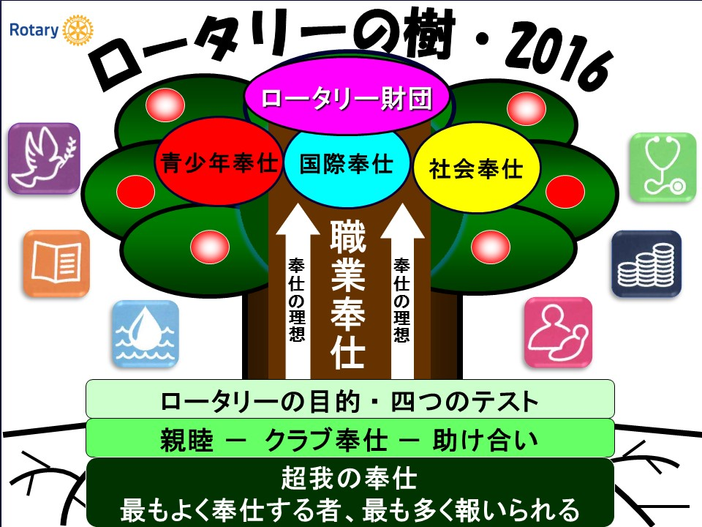
ロータリーの樹
Notes:
この絵をよく見てください。ロータリーの理念・思想の相関関係を図にしています。
分かり易いですね。２７９０地区の地区大会にＲＩ会長代理としてご指導下さった渡邊
好政元ＲＩ理事が描き、ロータリーの国際研修・協議会で発表されたものです。
ロータリーの大きな特徴である職業奉仕が幹になり、そこから他の目的である
社会奉仕、国際奉仕の枝や葉が茂り、大きな樹になっています。
ロータリー財団もありますね。
根っこにはロータリーの理念・思想という地味の肥えた土壌があります。大きな樹
が立派に育つには、この土壌が良いものでなければなりません。
つまりロータリーの理念・思想を常に磨いていなければならないのです。大きな樹を
しっかりと育てていこうではありませんか。

Slide 16
あなたのロータリーライフを
自分自身 にとって意義ある
ものにしようではありませんか
そして
ロータリーから
沢山の贈りものを得ていこう
Notes:
クラブの評価は会員数ではありません。クラブから真のロータリアンがどのくらい
育っているかであります。
ロータリーの理念・思想はあらゆるものに役立っています。会社経営、専門職の運
営などに基本となる考えとして活用することができます。
皆さまのロータリーライフを今から意義あるようにしていこうではありませんか。
そして ロータリーから沢山の贈りもの（恩恵）を得ていきましょう。
皆さまのクラブのご発展と個々のロータリアン全てのご健勝とお祈りしまして
ＰＰＴの説明を終了いたします。
ありがとうございました。

